Slide 1
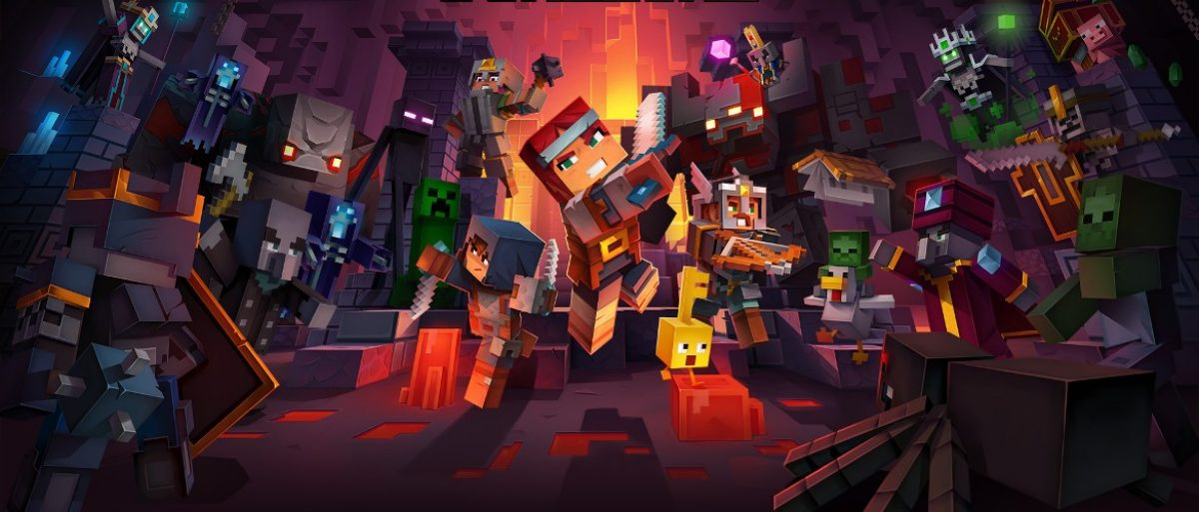
Minä tvt-maailmassa
Leevi Leino 8F

Slide 2
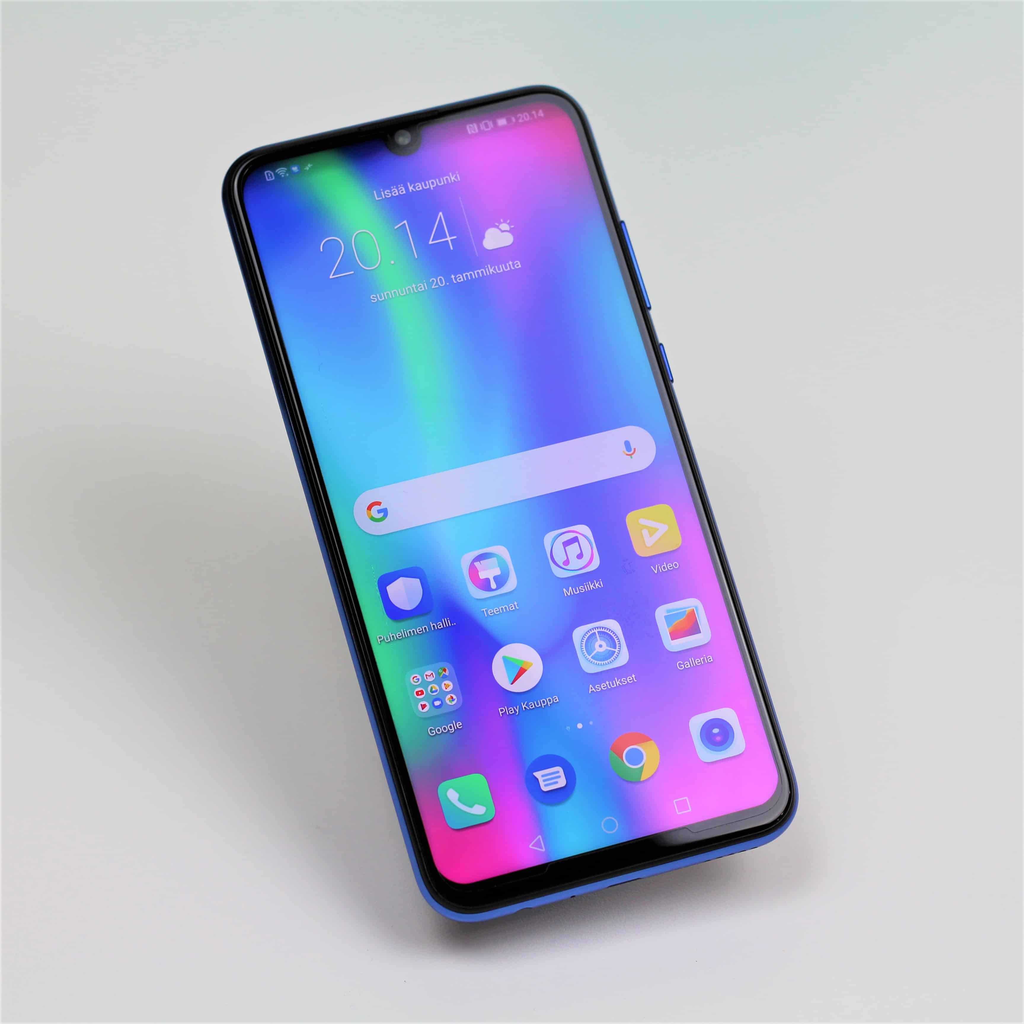
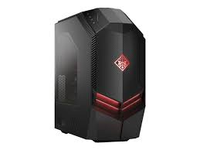
- Käytän tietokonetta ja puhelinta. Tykkään myös pelaamisesta.

Slide 3

Katson myös youtubeA

Slide 4

TYKKÄÄN TEKNOLOGIASTA

